Slide 1


“认清熬夜差距”
第一阶段总结汇报
小组成员：江明晖、黄元河、陈帝谷、郑健豪、邓伟业、陈昱名、林涣捷、毛 振华、邱宇航
汇报时间：2025/10/16

Slide 2


行业PPT模板http://www.1ppt.com/hangye/
目录
CONTANTS
01
团队建设
02
运动控制程序
03
上下位机联调
04
多轴联动数控
05
运动平台三维图
06
问题汇总和解决方案

Slide 3
PART
one
团队建设

Slide 4
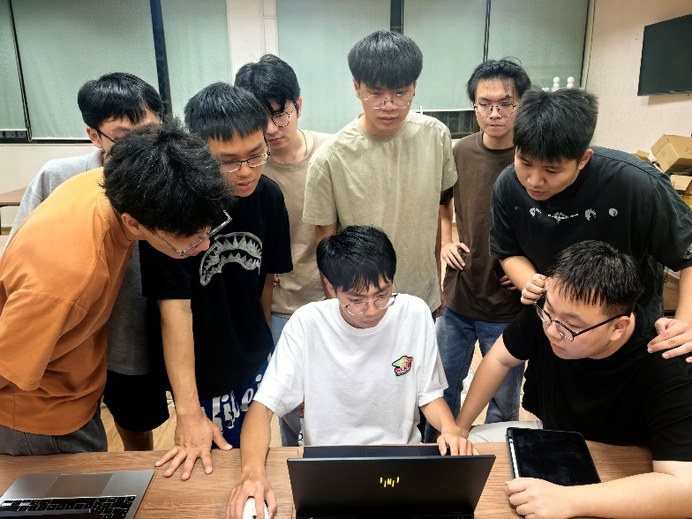
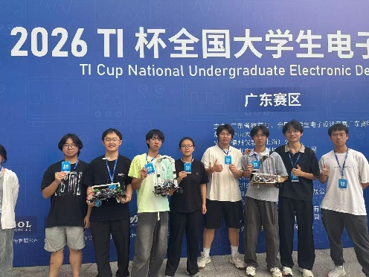
ILO1
团队名称及其原因
团队目标
1.树立工程意识，培养电气控制技术工程设计能力
2.掌握上下位机控制系统开发、多轴联动仿真等核心技能
3.提升团队协作、问题解决与沟通汇报能力
团队理念：
队名“认清熬夜差距”因为团队大家都习惯在晚上工作，很多时候几乎最晚离开实验室，带有一定的幽默与自嘲意味，但背后体现的是团队对技术探索的热情，以及持续进步的态度。
队徽将轻松有趣的猫咪形象与富有力量感的艺术字体相结合，既保留了团队的青春活力，也传达出面对困难时坚持探索、共同进步的精神。
小组合照
组长职责
组员关系
任务分配，将每一点任务落实到个人
跟踪进度，跟踪每位成员的进度情况
协调沟通。与团队成员保持良好沟通，积极推动项目的进行
发现问题，及时观察小组成员在行动过程中出现的需要改进的地方并及时提供改进意见
组员多数为IME智能制造俱乐部成员，相互了解，有过比赛组队经验，同时各有所长

Slide 5
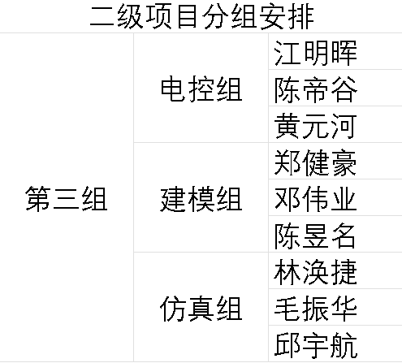
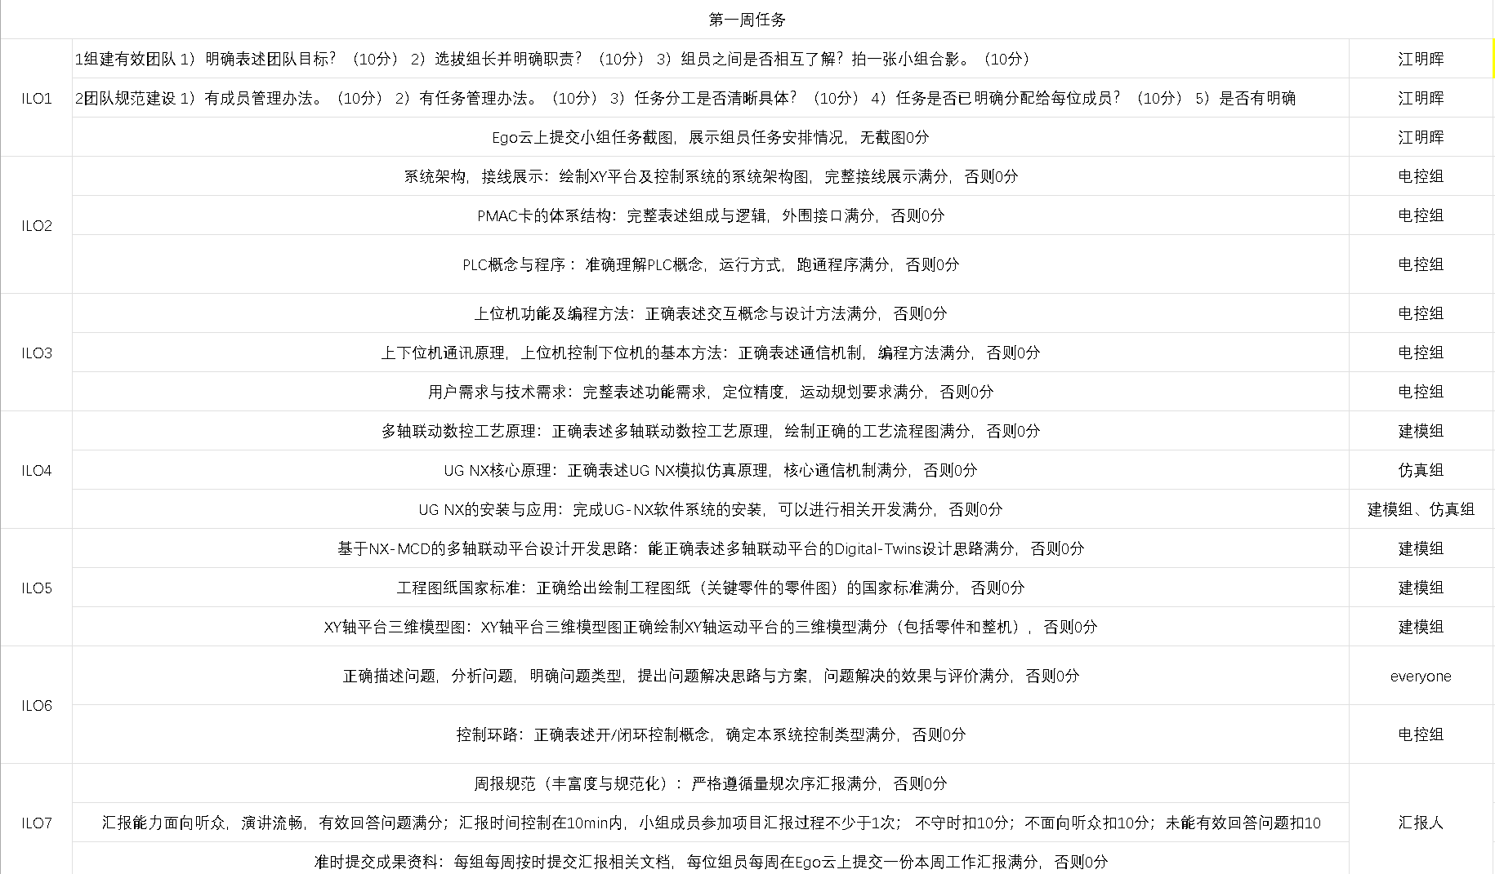
ILO1
团队规范建设：
1.每周制定项目的任务分配表，保证项目高效运行
2.每周至少开展一次例会，关注成员规范检查任务落实情况3.团队成员积极在微信群沟通，分享自己问题
3.严格要求项目成员工作前检查下位机接线状况，离开前确保下位机断电，保证安全
任务管理方法：
等级 | 标准 | 分值
特别优秀 | 超额完成任务，积极帮助团队成员，提出高质量问题 | 95-100分
优秀 | 按时高质量完成任务，积极推动工作进行 | 85-94分
良好 | 基本完成任务，需要他人协助 | 70-85分
待改进 | 任务未完成或干扰团队进度 | 70分以下

Slide 6
PART
TWO
运动控制程序

Slide 7
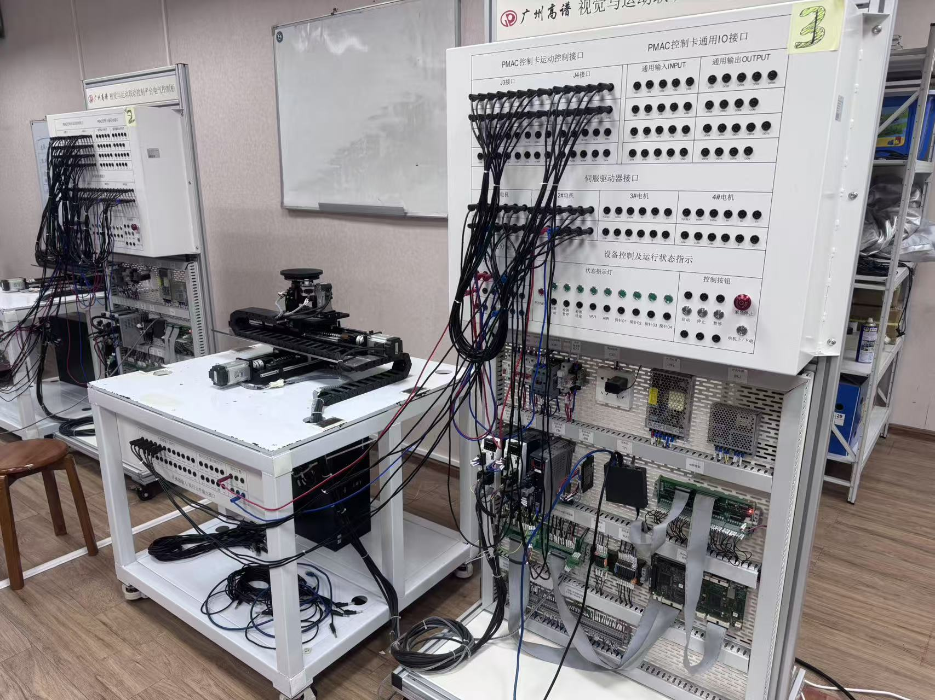
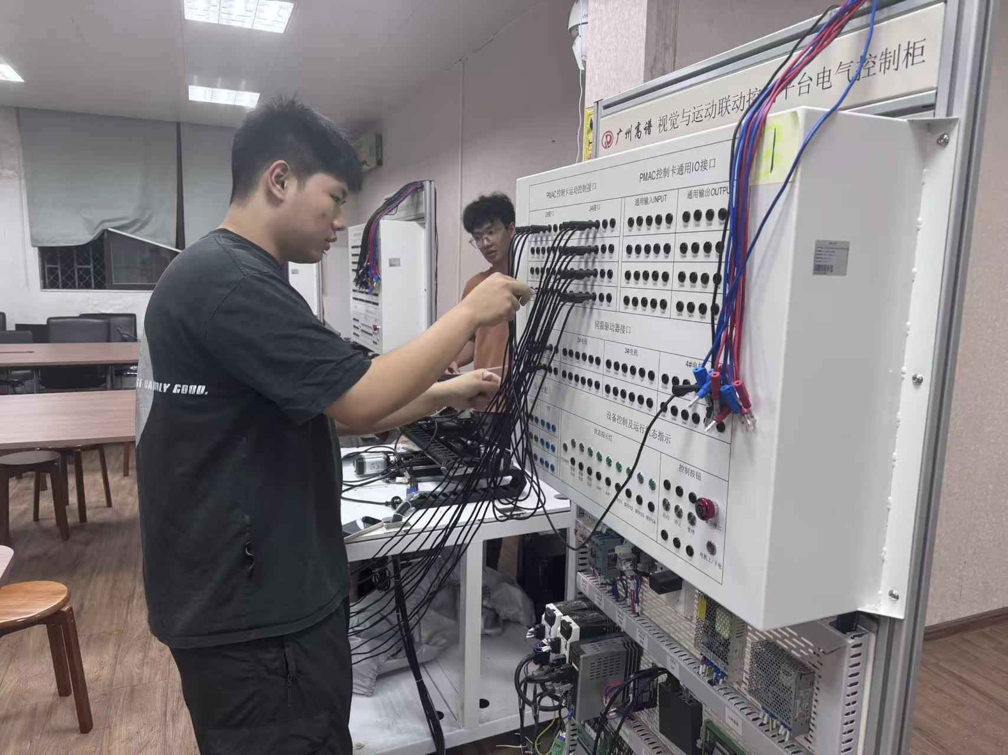
项目任务
ILO2
接线展示
接线过程
、

Slide 8
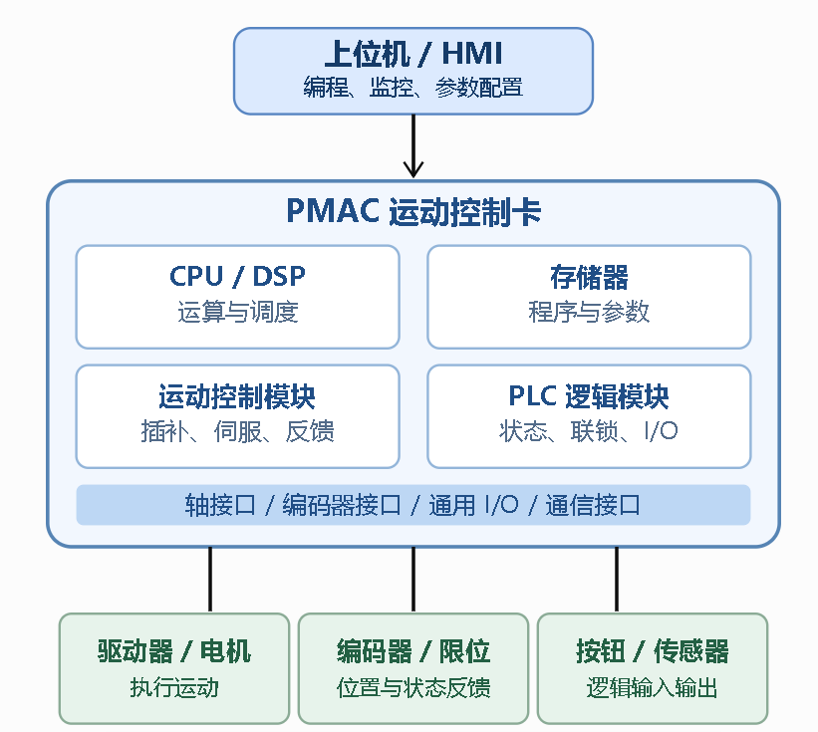
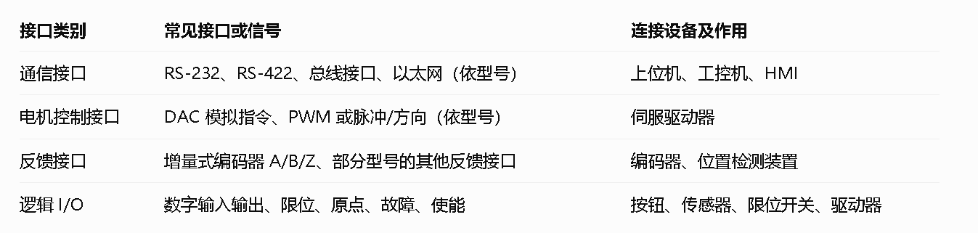
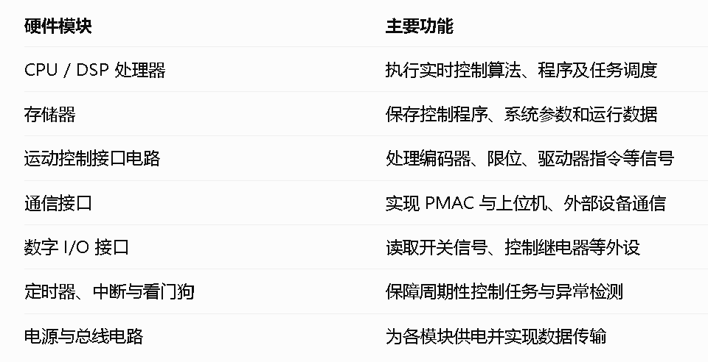
项目任务
PMAC
ILO2
PMAC体系结构
PMAC外围接口分类
PMAC硬件组成表
PMAC工作过程
PMAC 是 Programmable Multi-Axis Controller（可编程多轴运动控制器）
、

Slide 9
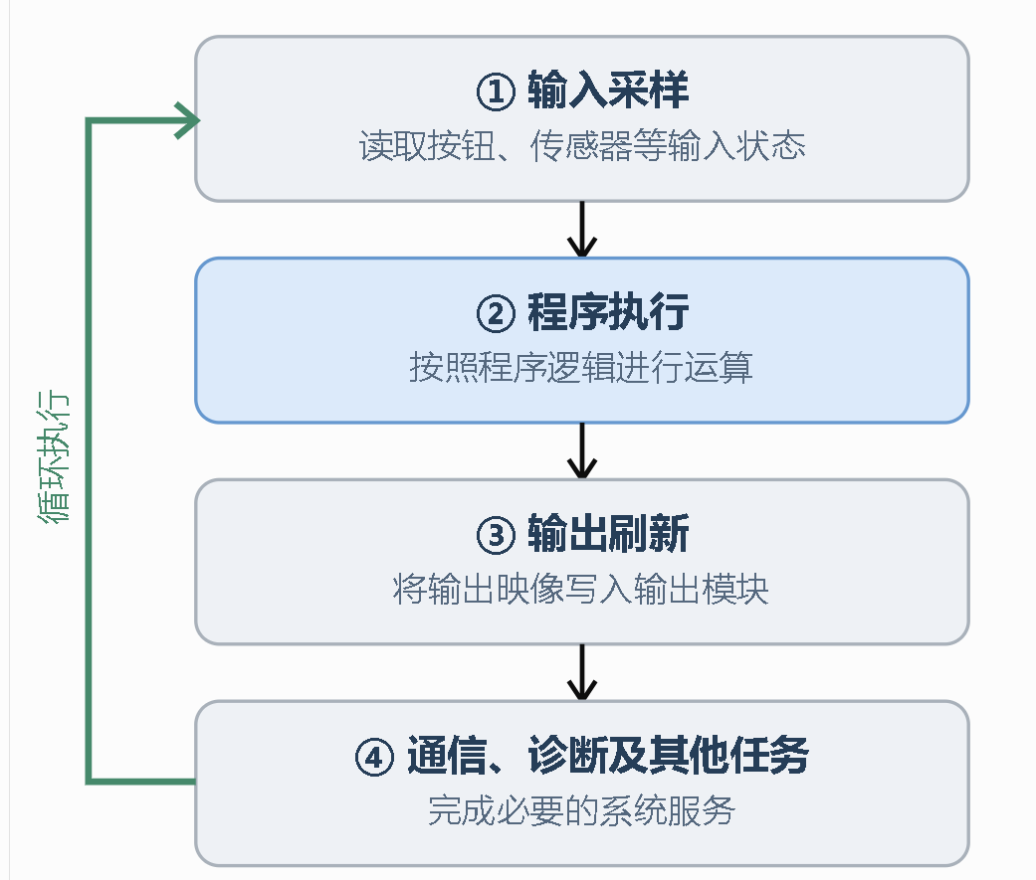
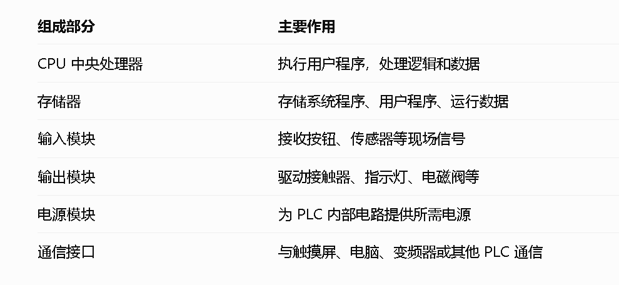
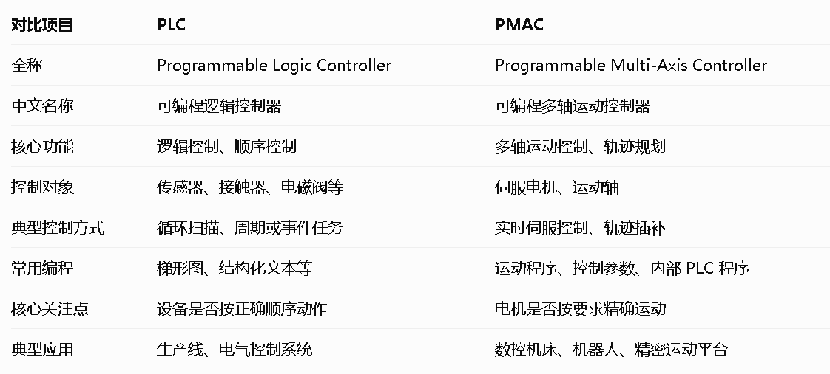
项目任务
PLC
ILO2
PLC 全称为 Programmable Logic Controller（可编程逻辑控制器），是一种专门为工业环境设计的数字运算控制装置
典型PLC扫描周期
PLC硬件组成表
PLC与PMAC对比表
、

Slide 10
PART
THREE
上下位机联调
Hardware Design

Slide 11
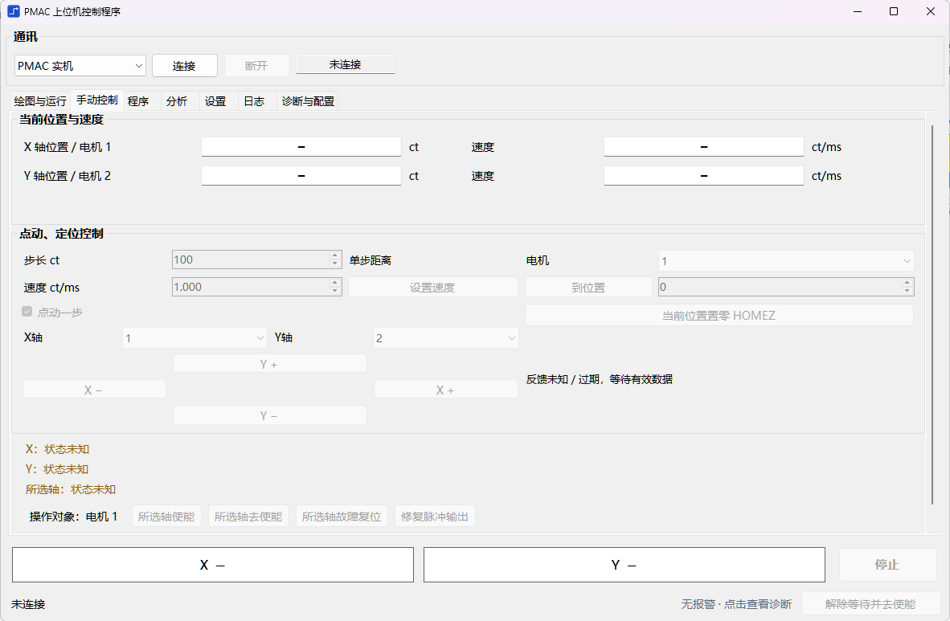
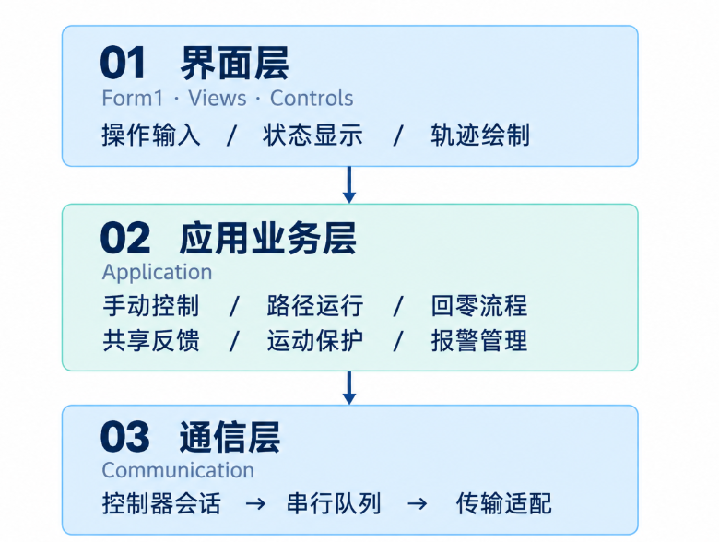
ILO3
上下位机原理：
上位机是面向用户的人机交互界面，负责向下位机发送控制指令、接收下位机上传的状态数据与传感器信息，实现实时监控、数据处理、参数配置和报警管理。
上位机功能：
设备连接：连接Pmac实机
手动控制：实现点动控制xy运动平台
轨迹规划：实现轨迹规划与图形预览功能
状态监测：实时显示设备运行状态和位置信息
日志警报：输出日志，方便排查定位问题
数据导出：记录运行数据并导出
上位机编程方法：
开发语言:使用C#编程语言
开发框架:采用.NET Framework3.5，使用WinForms
编程思想:面向对象编程，模块化设计
事件驱动:基于用户操作触发相应功能
多线程:界面响应与数据处理分离，确保流畅性

Slide 12
ILO3
上位机通讯原理：
本项目采用基于以太网的通信架构。PMAC 控制卡默认 IP 地址为 192.6.94.5，上位机只需配置为同一网段的 IP 地址，即可与 PMAC 建立通信连接。
上位机控制下位机：
本项目采用 C# WinForms 上位机 和 Turbo PMAC 下位机的控制结构：
上位机通过PcommServer COM 接口与 PMAC 建立通信，向 PMAC 发送运动指令、参数和运动程序；PMAC 解析指令后控制伺服电机运动，并将位置、状态和跟随误差等信息反馈给上位机。上位机根据反馈实时显示运行状态、轨迹和报警信息。

Slide 13
ILO3
用户需求：
上位机通过以太网和PcommServer与Turbo PMAC通信，支持连接、断开、状态查询、单条指令发送和运动程序下载；支持DXF图形导入；支持手动点动、定位、使能、停止和机械回零；支持PVT、Spline1轨迹规划与运行，实时显示X/Y轴位置、速度、报警和跟随误差，并支持轨迹分析、数据导出、日志和模拟运行。
技术需求：
定位精度=|实际位置-指令位置|
测量方法：激光干涉仪法
千分尺法
……
运动规划要求：系统应支持双轴同步运动及 PVT、Spline1 轨迹规划，在速度、加速度和行程约束下，实现指定路径的平稳运行。

Slide 14
PART
FOUR
多轴数控联控
Summary and Outlook

Slide 15
ILO4
多轴联动数控工艺原理
核心概念：通过数控系统同时控制两个或以上坐标轴，按特定数学关系进行协调运动；
实现方式：采用插补算法（直线/圆弧插补），将复杂轨迹分解为各轴微小位移量；
控制过程：数控系统接收加工指令→轨迹插补计算→各轴伺服驱动→同步协调运动；
应用效果：实现平面/空间复杂轮廓的精确加工。
UG NX 模拟仿真原理
建模基础：基于三维实体模型建立数字化样机；
运动定义：通过运动副（旋转副、滑动副等）定义零部件间的相对运动关系；
驱动设置：为运动副添加驱动（位置/速度/加速度）；
仿真执行：解算器根据物理规律计算各时刻系统状态；
结果分析：输出位移、速度、干涉等数据，验证设计合理性。

Slide 16
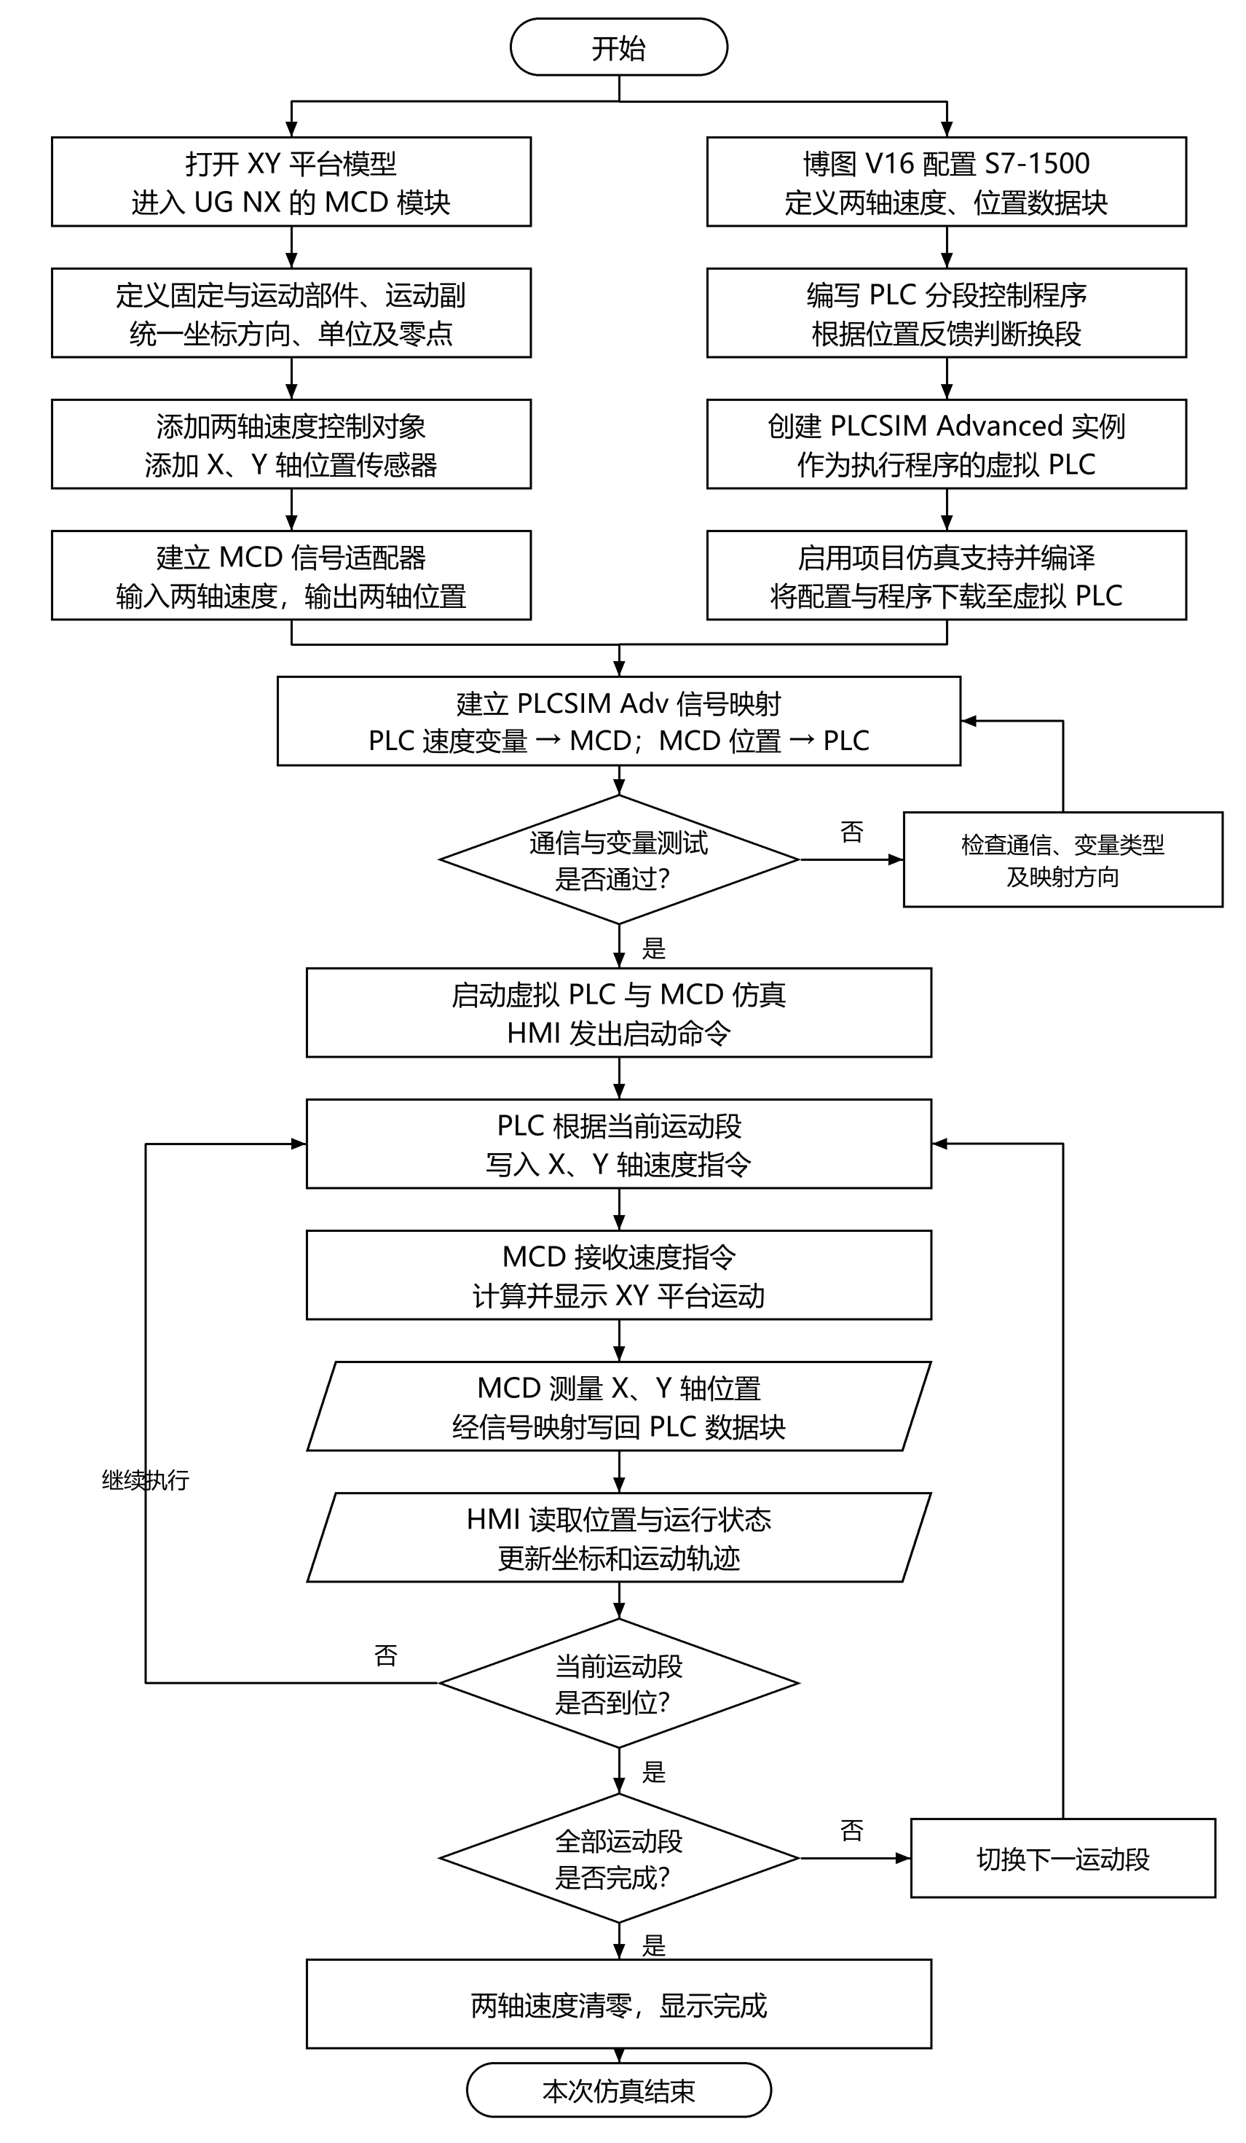
ILO4
UG NX核心原理
博图负责编写程序，PLCSIM Advanced 负责执行程序。 虚拟 PLC 代替真实 PLC，让控制逻辑能够在电脑上运行。
MCD 根据控制指令计算机械运动。 模型需要配置运动副、速度控制对象和位置传感器，才能接受控制并产生反馈。
信号映射把控制器与模型连接起来。 PLC 向模型发送速度，模型向 PLC 返回位置，形成持续循环的反馈控制过程。

Slide 17
ILO4
UG NX 的安装与应用：完成相应开发
这里直接放视频

Slide 18
PART
FIVE
运动平台三维图
Summary and Outlook

Slide 19
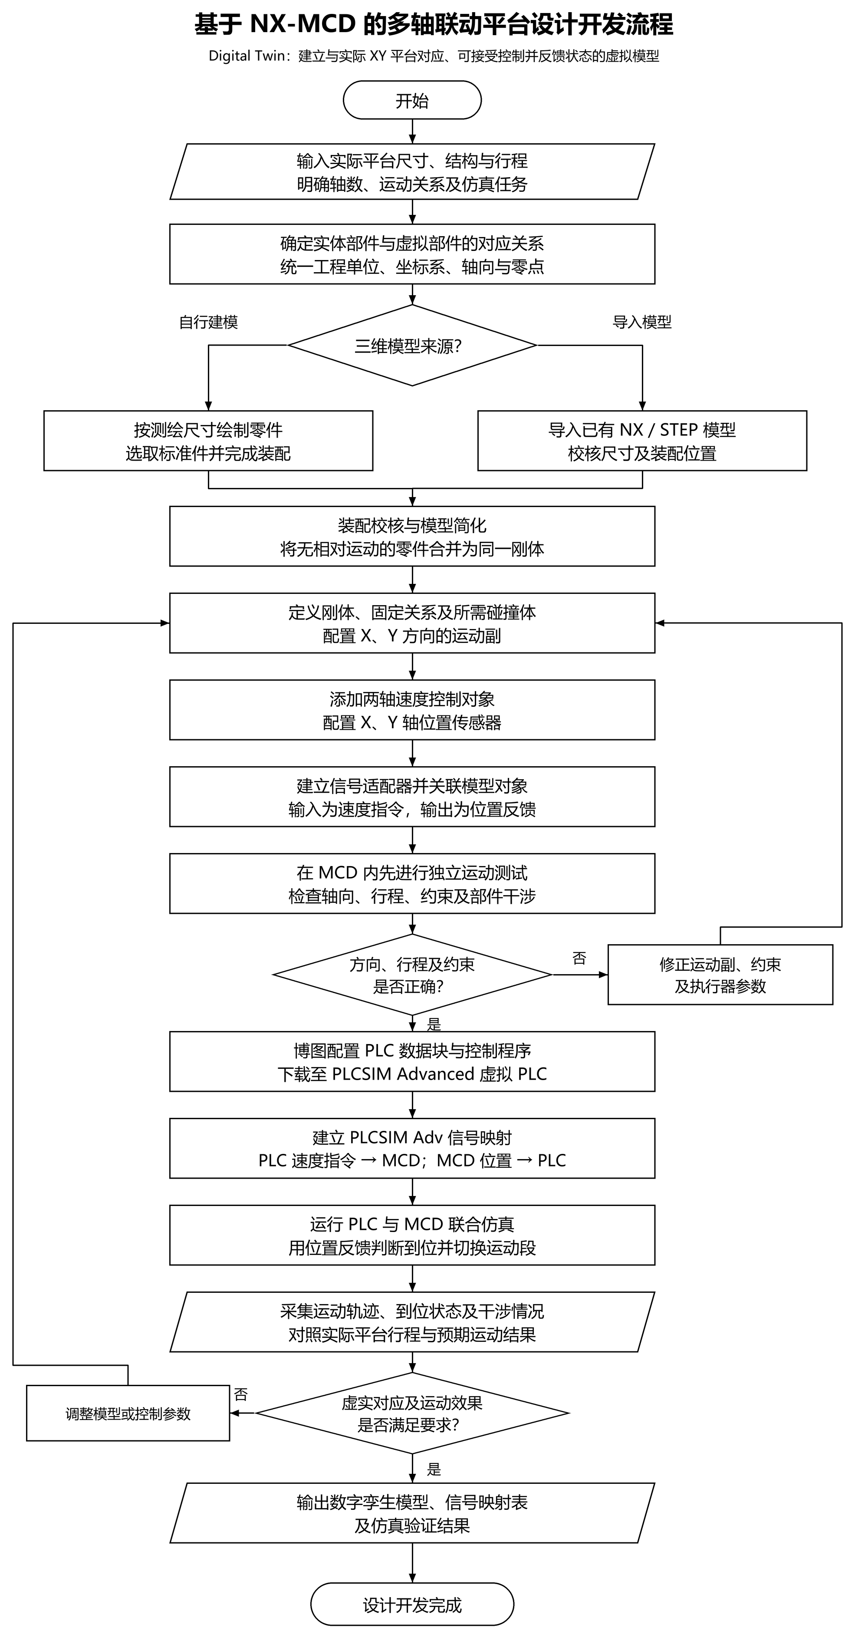
ILO5
基于NX-MCD的多轴联动平台设计开发思路
建立虚拟模型：依据实际 XY 平台的尺寸和结构完成建模与装配，简化零件，并统一单位、坐标系和零点。
配置运动功能：在 MCD 中设置刚体、运动副、速度控制对象和位置传感器，先独立测试运动方向、行程及干涉情况。
实现控制联动：利用博图编写程序，由 PLCSIM Advanced 执行；通过信号映射向 MCD 发送两轴速度，并接收位置反馈，实现到位判断和动作切换。
验证与优化：将仿真轨迹、到位状态与预期结果对比，调整模型及控制参数，最终形成可用于虚拟调试的数字孪生平台

Slide 20
绘图思路
国家标准工程图纸主要标准
使用 NX 作为三维设计软件
根据实物测绘数据建立零件三维模型
添加装配约束，完成 XY 平台整机装配
检查并解决干涉、零件错位等问题
添加公差、表面结构等信息
标注与公差标准：
GB/T 1182-2018 GB/T 1804-2000
GB/T 275-2015 GB/T 131-2006
GB/T 1031-2009
表达方法标准：
GB/T 14692-2008 GB/T 4457-2002
GB/T 4458.6-2002
基础与通用标准：
GB/T 1800.1-2009 GB/T 1801-2009

Slide 21
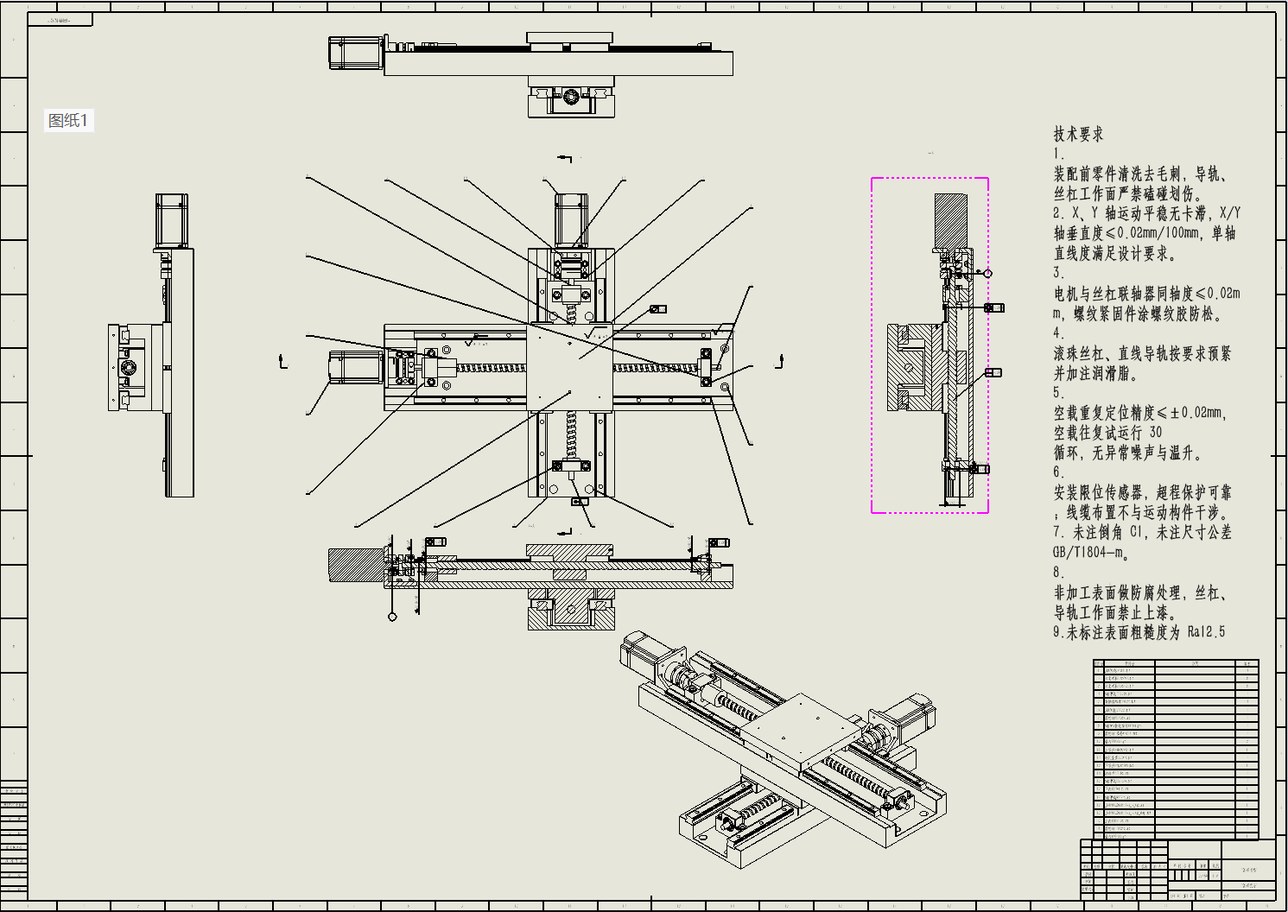
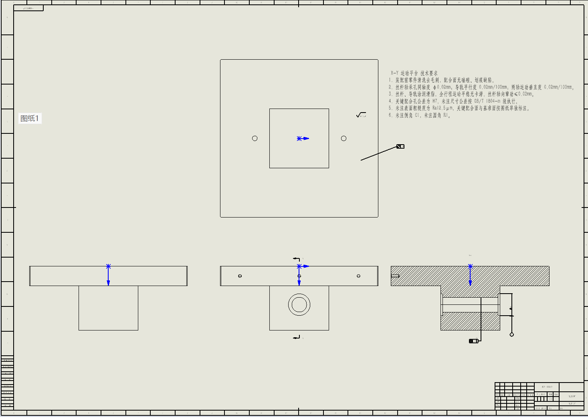
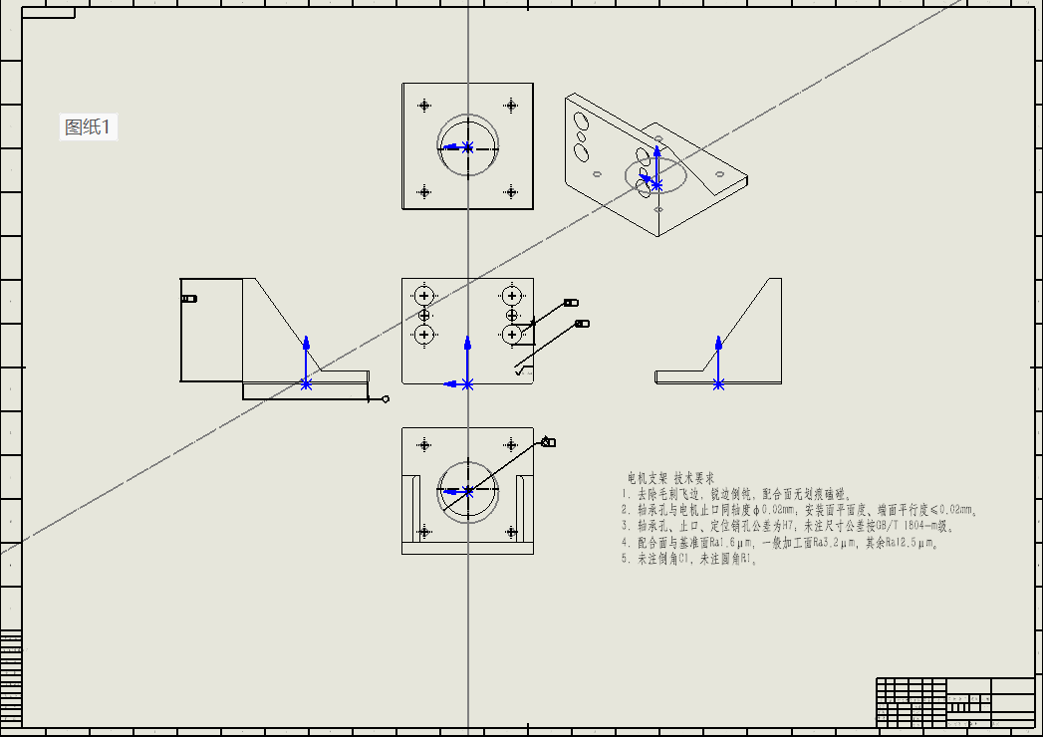
工程图

Slide 22
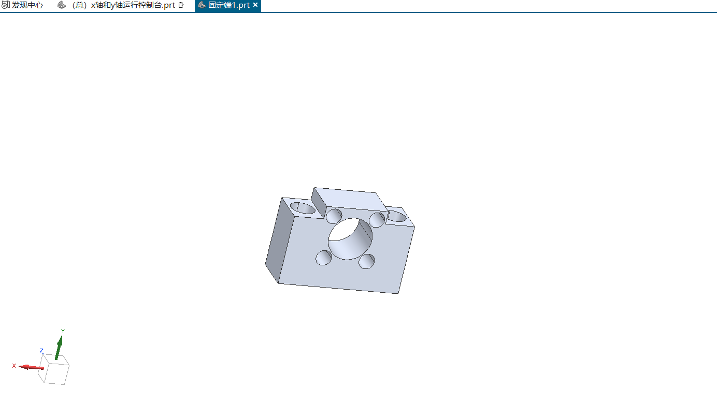
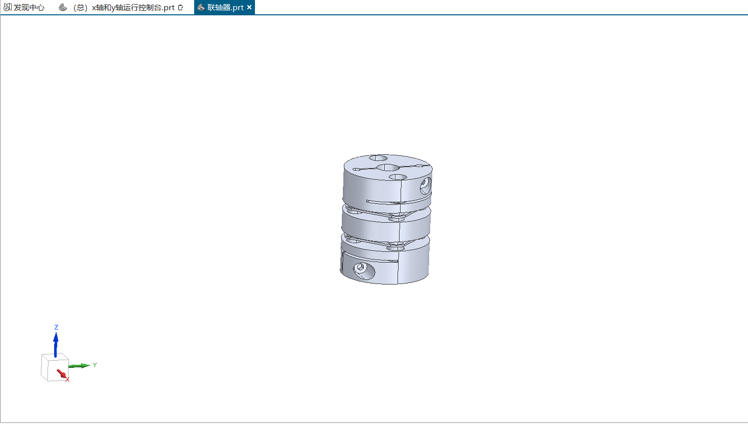
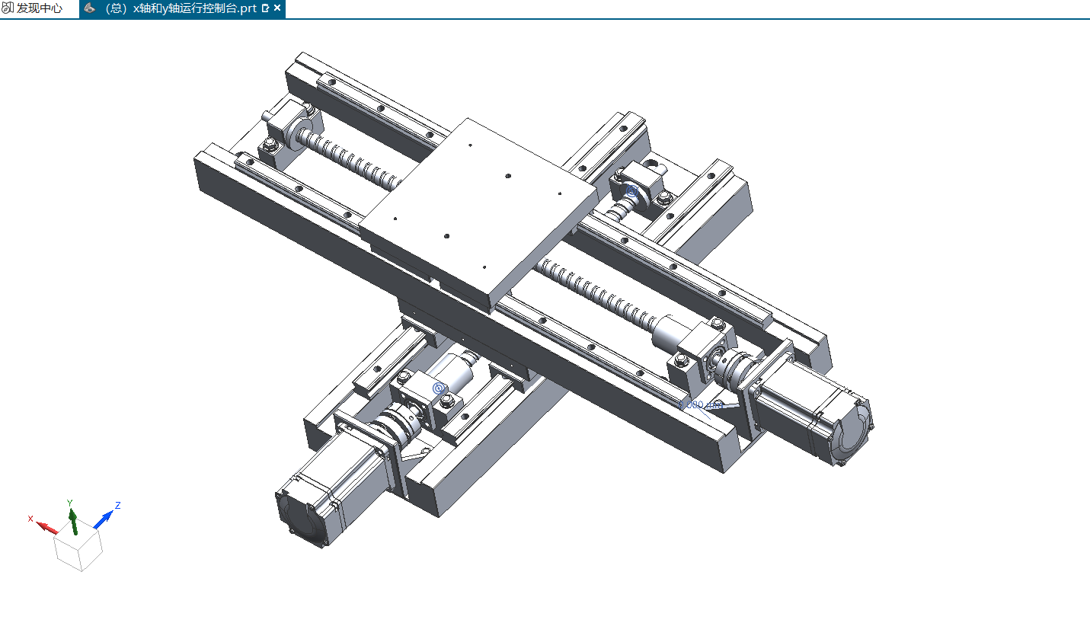
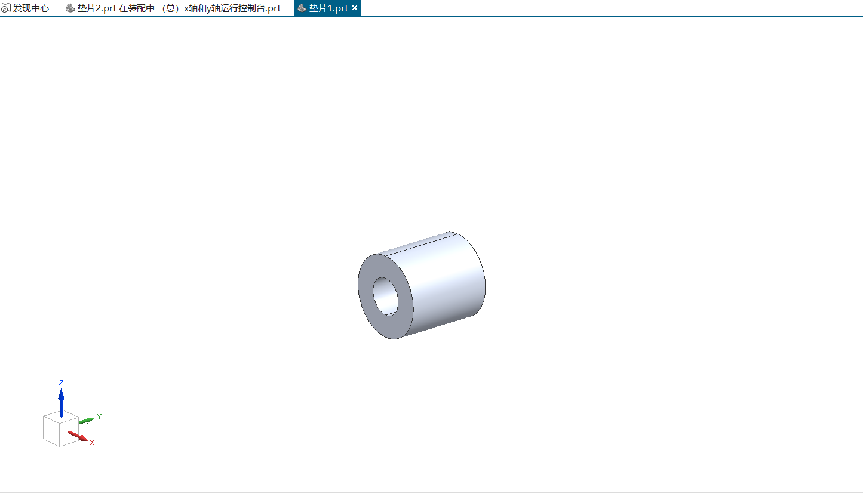
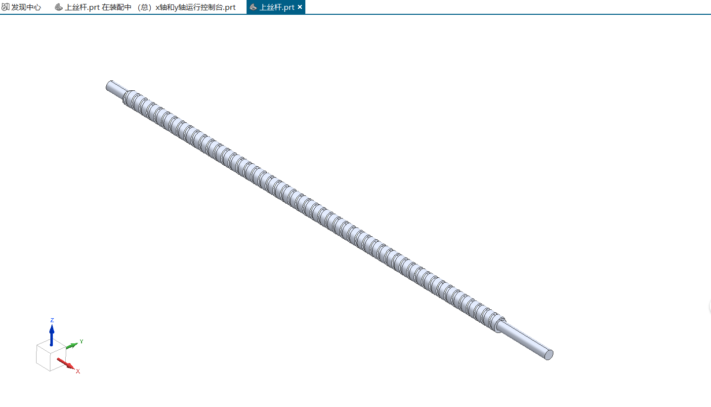
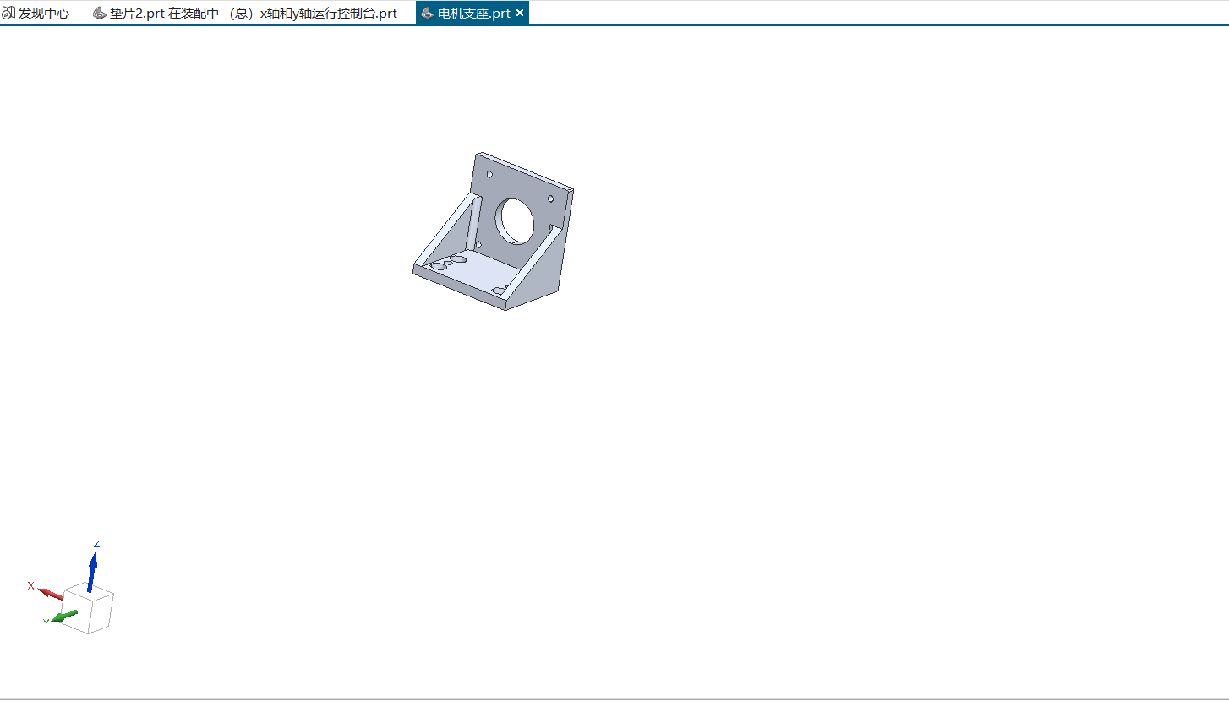
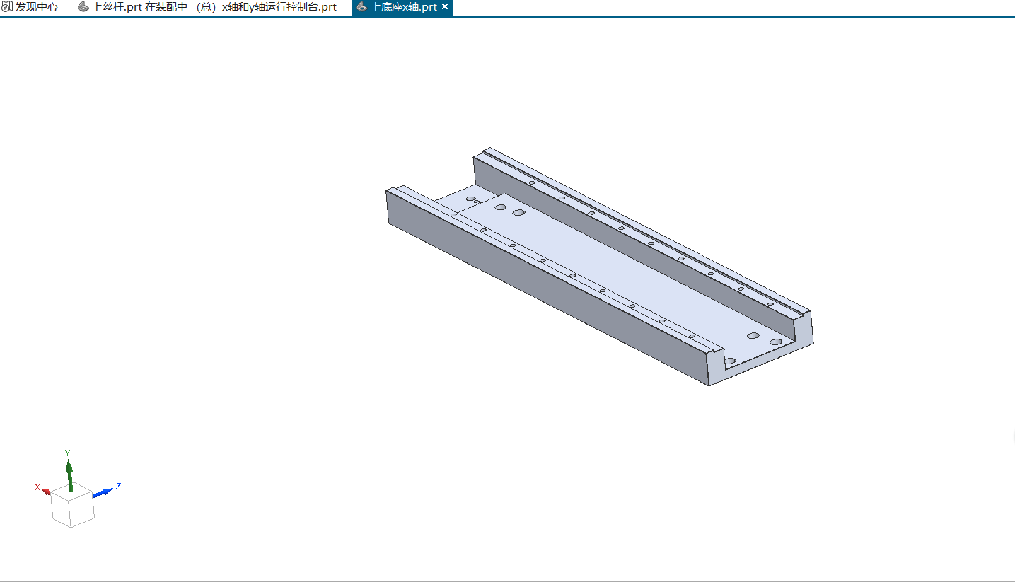
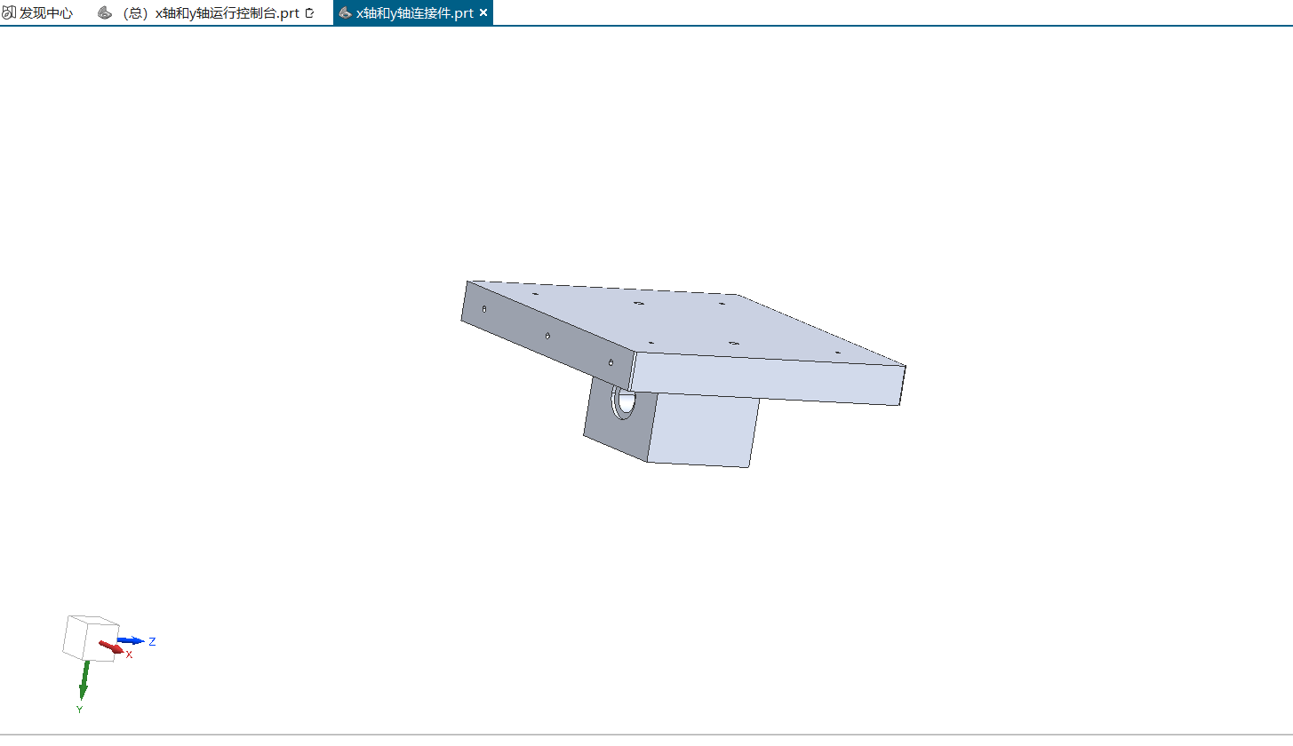
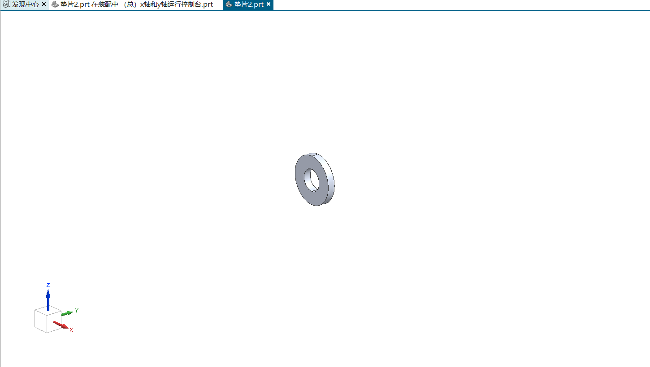
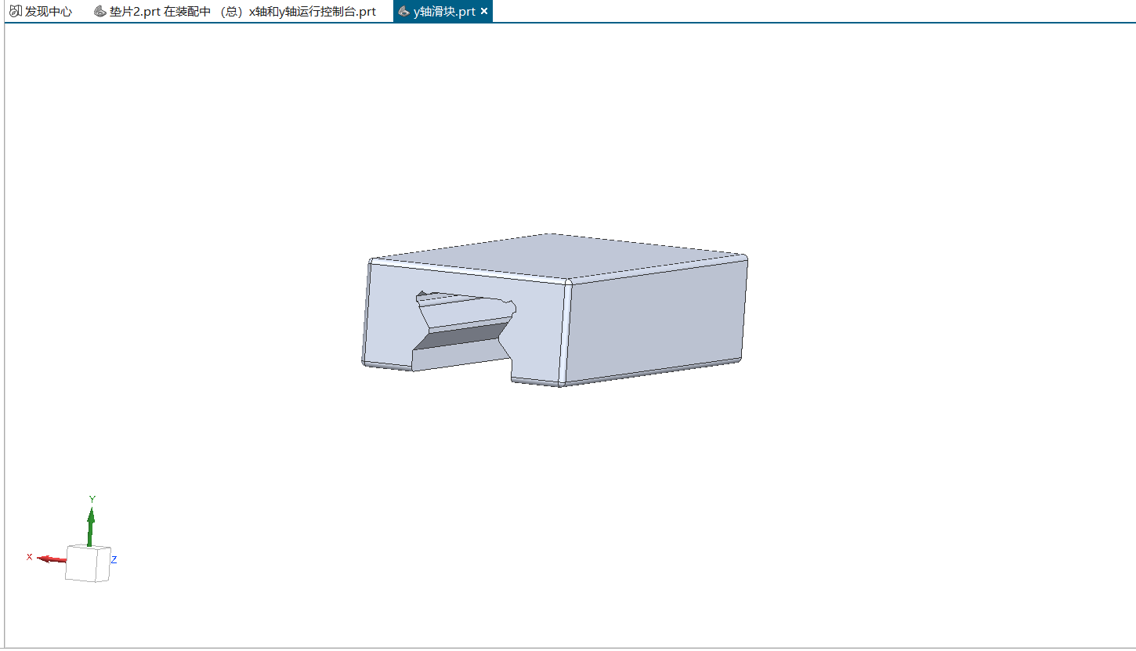
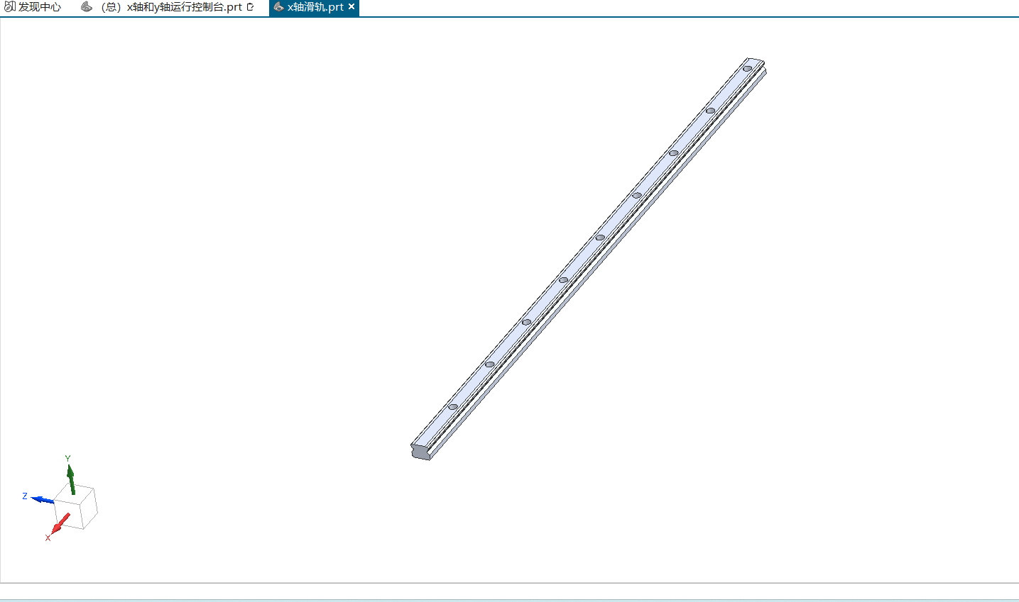
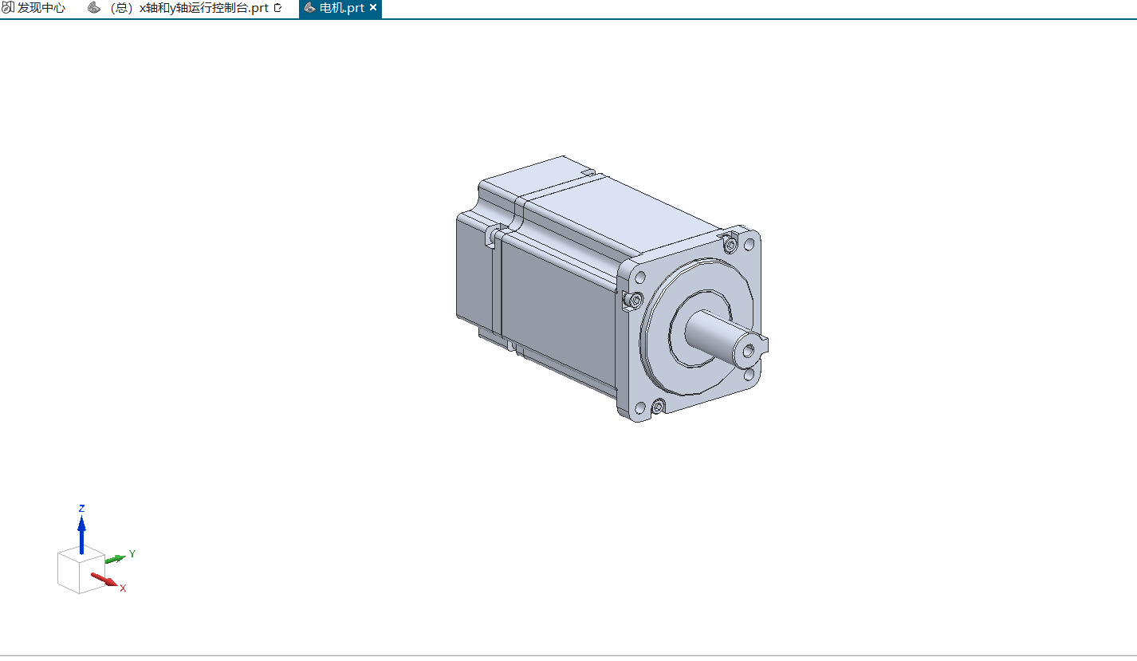
XY轴运动平台的三维模型

Slide 23
PART
SIX
问题汇总
Summary and Outlook

Slide 24
感谢观看

